Slide 1
12
CHAPTER
원격 접속 서버

Slide 2
01 텔넷 서버
02 SSH 서버
03 VNC 서버

Slide 3
학습목표
텔넷 서버의 작동 개념을 이해하고 설정법을 익힌다.
보안이 강화된 SSH 서버의 설정법을 익힌다.
GUI 접속을 지원하는 VNC 서버의 설정법을 익힌다.

Slide 4
미리 준비 할 것
Ubuntu linux 가상머신 두개
Server용 1개, Client용 1개
➔ 하나의 linux는 클라이언트로, 다른 하나의 linux는 서버로 동작할 수 있다. 반대의 경우도 가능하다

Slide 5
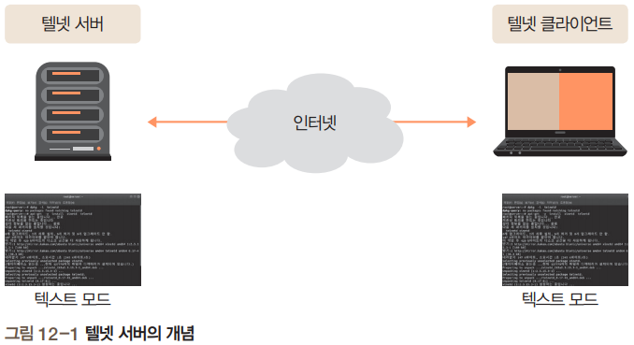
1-1 텔넷 서버의 개요
텔넷 서버
리눅스에서 원격 접속을 하기 위한 어플리케이션
서버에 텔넷 서버를 설치하고 원격지 PC에는 텔넷 클라이언트 프로그램을 설치해야 함
전통적인 원격 접속 방법인 텔넷은 보안에 취약하기 때문에 최근에는 보안 기능을 추가
원격지의 PC(텔넷 클라이언트)에서 리눅스 서버에 접속하면 서버에서 직접 텍스트 모드로 작업하는 것과 동일하게 작업 가능

Slide 6
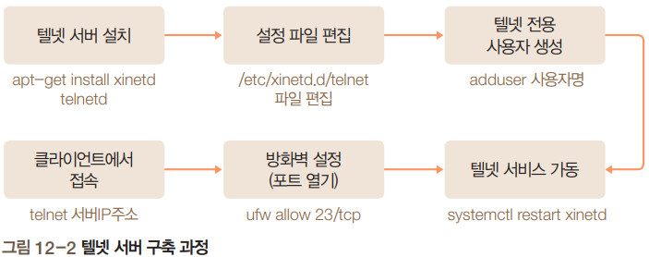
1-1 텔넷 서버의 개요
텔넷 서버 구축 과정

Slide 7
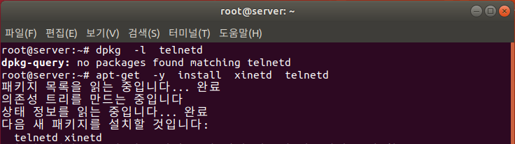
[실습 12-1] 텔넷 서버 설치하고 사용하기
1. 가상머신 접속
2. 텔넷 서버 패키지 설치하기
2-1 apt-get -y install xinetd telnetd 명령으로 관련 패키지 설치

Slide 8
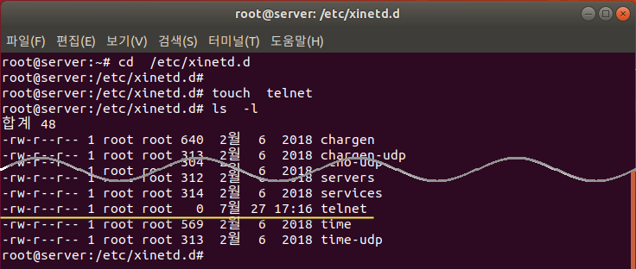
[실습 12-1] 텔넷 서버 설치하고 사용하기
3. 텔넷 서버가 가동하도록 설정하기
3-1 /etc/xinetd.d 폴더로 이동, touch telnet 명령으로 빈 파일 생성

Slide 9
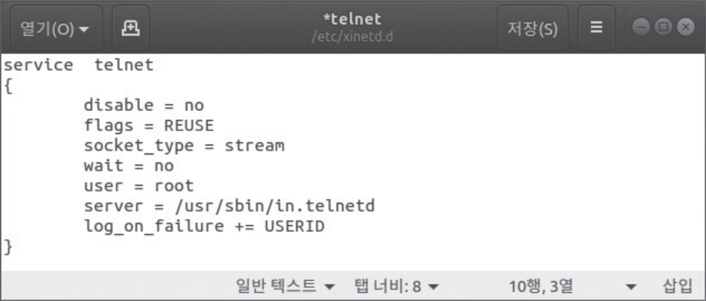
[실습 12-1] 텔넷 서버 설치하고 사용하기
3-2 telnet 파일 열기, 다음 내용 입력 후 저장

Slide 10
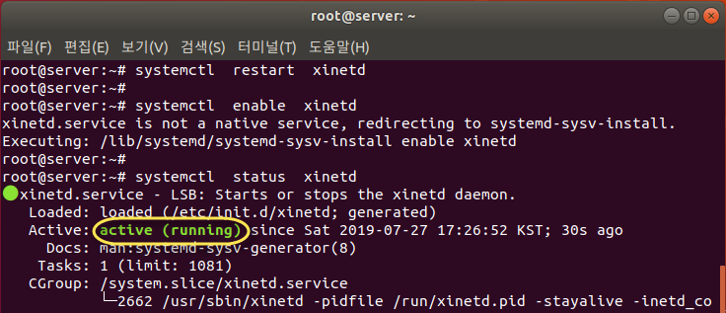
[실습 12-1] 텔넷 서버 설치하고 사용하기
3-4 systemctl restart xinetd 명령으로 텔넷 서비스 가동, 메시지가 나오지 않으면 정상
컴퓨터를 재부팅해도 텔넷 서비스가 가동되도록 systemctl enable xinetd 명령으로 설정
systemctl status xinetd 명령으로 가동 여부를 확인해보면 서비스 작동 중(active)
Q 를 누르면 프롬프트가 나타남

Slide 11
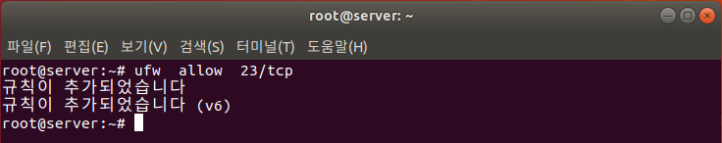
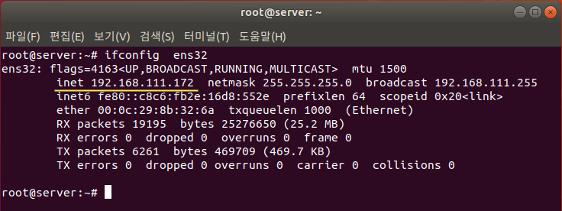
[실습 12-1] 텔넷 서버 설치하고 사용하기
3-5 ufw allow 23/tcp 명령으로 방화벽 열기, 텔넷의 23번 포트 허용
3-6 ifconfig ens32 또는 ifconfig 명령으로 Server의 IP 주소 확인

Slide 12
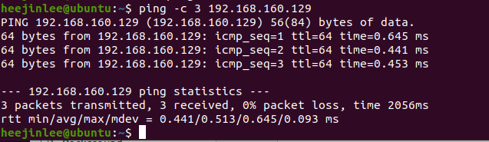
[실습 12-1] 텔넷 서버 설치하고 사용하기
4. 텔넷 서버에 접속
4-1 서버가 클라이언트에서 접근 되는지 확인
ping -c 3 서버IP주소
ping 서버IP주소, 명령 입력, telnet Server와 네트워크로 연결되는지 확인
Ttl – time to live – 이 패킷이 살아있는 시간 (라우터를 거치는 횟수, 또 다른 network으로 이동한 횟수) , 기본 값은 정해져 있고, 하나의 라우터를 거치는 동안 그 수만큼 차감된다. 0이 되면 packet은 소멸한다.
Rtt – round trip time – 왕복 시간

Slide 13
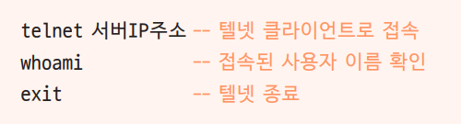
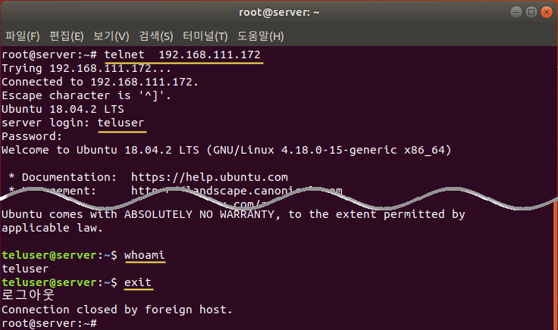
[실습 12-1] 텔넷 서버 설치하고 사용하기
4-2 자신의 컴퓨터에서 teluser로 접속

Slide 14
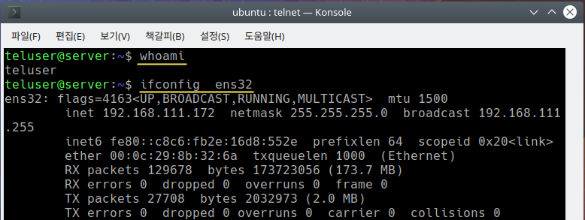
[실습 12-1] 텔넷 서버 설치하고 사용하기
4-3 몇 가지 명령 실행해보기
지금은 Client 가상머신 위치에서 원격으로 Server 가상머신을 작동하는 상태

Slide 15
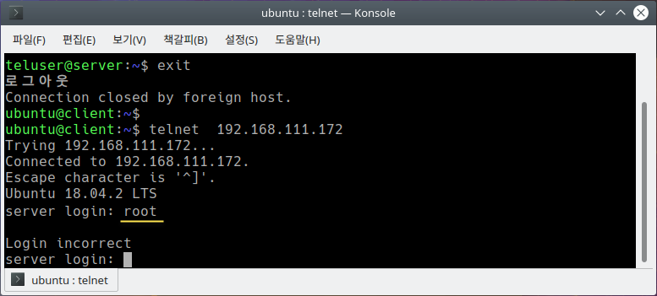
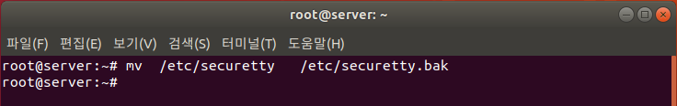
[실습 12-1] 텔넷 서버 설치하고 사용하기
4-4 exit 명령으로 텔넷 종료, telnet 서버IP주소 명령을 입력하여 root 사용자로 접속
→ 아예 접속되지 않을 것
우분투는 기본적으로 root 사용자의 텔넷 접속을 허용하지 않음
root 사용자의 텔넷 접속을 허용하면 시스템 보안에 문제가 발생할 수도 있기 때문
4-5 root 사용자로 접속하고 싶다면 mv /etc/securetty /etc/securetty.bak 명령 입력

Slide 16
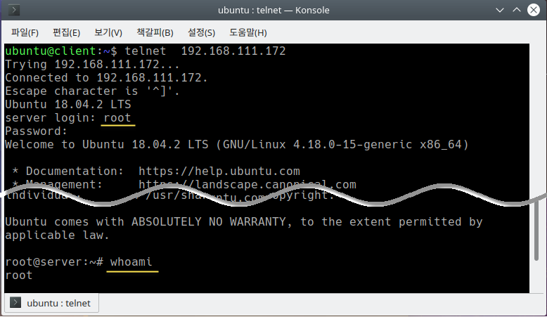
[실습 12-1] 텔넷 서버 설치하고 사용하기
4-6 Client 가상머신에서 다시 telnet 서버IP주소 명령 입력, root 사용자로 접속
root의 비밀번호는 password
→ 이제 root 사용자로도 텔넷 접속이 가능
4-7 exit 명령으로 텔넷 접속 종료

Slide 17
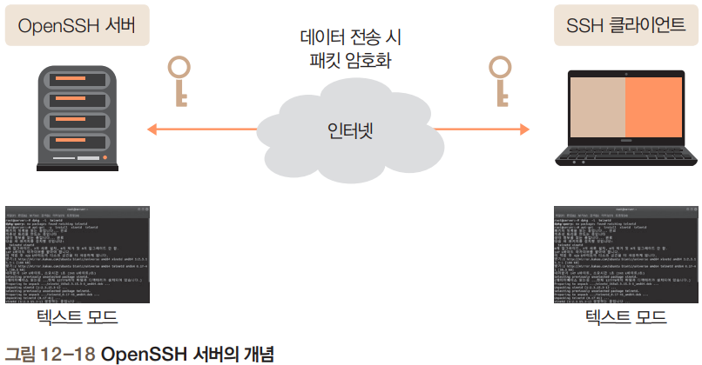
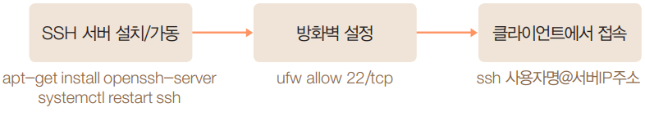
2-1 SSH 서버의 개요
SSH(Secure Shell Protocol)
컴퓨터와 컴퓨터가 인터넷과 같은 Public Network를 통해 서로 통신을 할 때 보안적으로 안전하게 통신을 하기 위해 사용하는 네트워크 프로토콜
텔넷은 서버, 클라이언트 사이에 데이터를 전송할 때 암호화를 하지 않아 해킹 위험이 있음
텔넷의 단점을 보완하기 위하여 SSH 사용
리눅스에서는 OpenSSH 서버를 지원
OpenSSH 서버는 텔넷 서버와 기능은 비슷하지만 데이터를 전송할 때 패킷을 암호화하여 보안이 우수

Slide 18
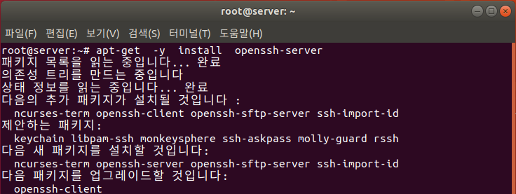
[실습 12-2] OpenSSH 서버 설치하고 사용하기
1. 가상머신에 SSH 서버 설치하고 사용하기
apt-get -y install openssh-server 명령으로 SSH 서버 설치

Slide 19
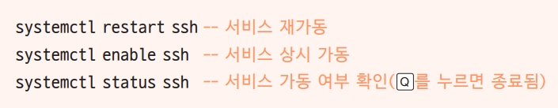
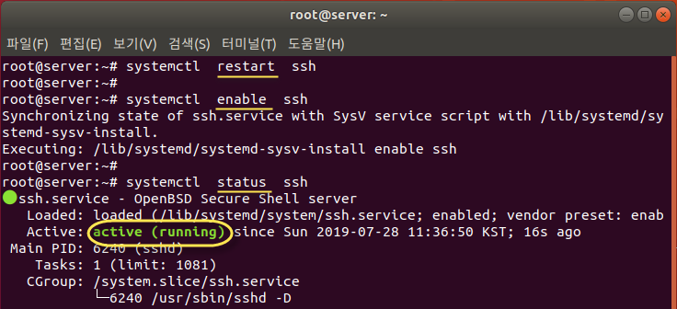
[실습 12-2] OpenSSH 서버 설치하고 사용하기
2-1 다음 명령을 입력, 서비스 재가동, 상시 가동, 가동 여부 확인
SSH 서버의 데몬 (서비스) 이름은 ssh
Q 를 누르면 프롬프트 생성

Slide 20
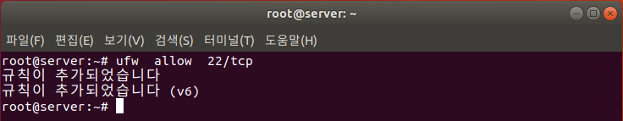
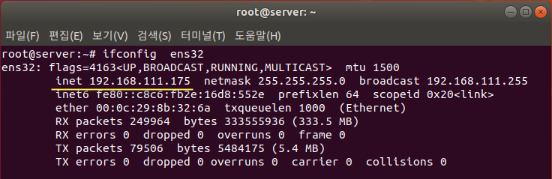
[실습 12-2] OpenSSH 서버 설치하고 사용하기
2-2 ufw allow 22/tcp 명령으로 방화벽 열기, SSH의 22번 포트 허용
2-3 ifconfig ens32 명령으로 ssh Server의 IP 주소 확인

Slide 21
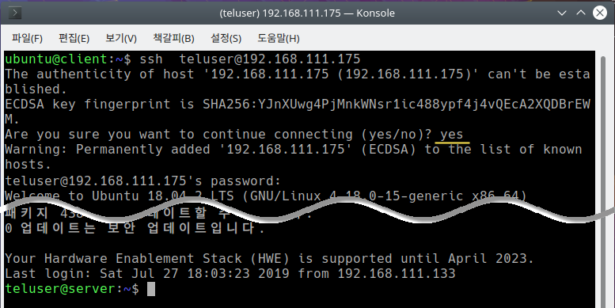
[실습 12-2] OpenSSH 서버 설치하고 사용하기
3. Client에서 Server의 SSH 서버에 접속하기
3-1 ssh id@IP주소 명령 입력
접속이 확실한지 물어보면 ‘yes’ 입력
→ 접속되면 텔넷과 동일하게 사용 가능, 암호화하기 때문에 더 안전함

Slide 22
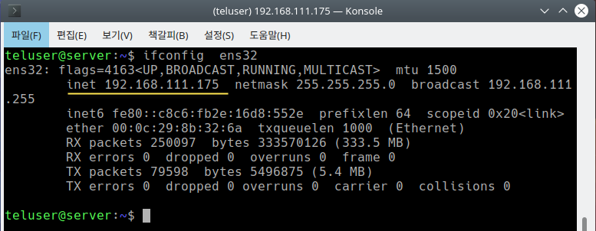
[실습 12-2] OpenSSH 서버 설치하고 사용하기
3-4 ifconfig ens32 명령 입력, Server의 IP 주소 확인
3-5 exit 명령으로 SSH 서버 접속 종료

Slide 23
서버로 파일 전송하기 – 명령어 (1/3)
파일 전송/송신 명령어
scp – ssh copy
scp [옵션] [source] [destination]
계정@ip주소:파일경로
[옵션]
-P : port가 ssh의 기본 port인 22가 아닌 경우, 따로 지정
-r : 하위 디렉토리 모두 copy함

Slide 24

서버로 파일 전송하기 – 명령어 (2/3)
111.111.111.111
index.html
<원격서버에 있는 파일을 로컬 컴퓨터로 전송>
#User1으로 111.111.111.111 에 /home/user1/index.html을 내 컴퓨터에 /home/hjlee으로 옮김
scp user1@111.111.111.111:/home/user1/index.html /home/hjlee/
#port가 9999일때
scp –P 9999 user1@111.111.111.111:/home/user1/index.html /home/hjlee/

Slide 25

서버로 파일 전송하기 – 명령어 (3/3)
111.111.111.111
/home/hjlee
<로컬 컴퓨터에 있는 파일을 원격서버에 전송>
#내 컴퓨터에 /home/hjlee/의 모든 file을 User1으로 111.111.111.111 에 /home/user1/으로 옮김
scp –r /home/hjlee/ user1@111.111.111.111:/home/user1/
#내 컴퓨터에 /home/hjlee/의 모든 file을 User1으로 111.111.111.111 에 /home/user1/으로 옮김. Port가 9999임.
#port가 9999일때
scp –P 9999 –r /home/hjlee/ user1@111.111.111.111:/home/user1/

Slide 26
Window에서 Linux로 연결
Putty
NetSarang X Shell
➔ windows에서 linux에 접속하여 사용할 수 있다.

Slide 27
서버로 파일 전송하기 – ftp 설치
FTP를 설치해 보자.

Slide 28
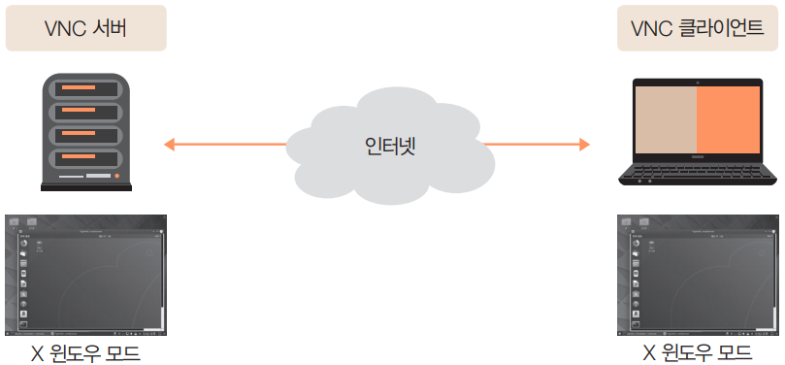
3-1 VNC 서버의 개요
VNC 서버
그래픽 모드로 원격 관리를 지원하는 서버
원격지에서 X 윈도우 환경을 사용할 수 있게 해줌
그래픽 화면을 전송하는 원리
텍스트만 전송하는 텔넷과 비교하면 속도가 많이 느린 것이 단점

Slide 29
[실습 12-3] VNC 서버 설치하고 사용하기
1. 가상머신 실행하기
2. 화면 공유 설정하기
2-1 터미널 열기, 오른쪽 위의 ▼ 아이콘에 이어 설정 아이콘 클릭
[전체 설정] 창이 열리면 왼쪽 아래의 [공유] 클릭
2-2 [공유] 창에서 ‘켬’으로 바꾸고 <화면 공유> 클릭, ‘켬’으로 바꿈
‘암호 필요’를 선택, 암호에 ‘123456’ 입력
X를 클릭하여 창 닫기

Slide 30
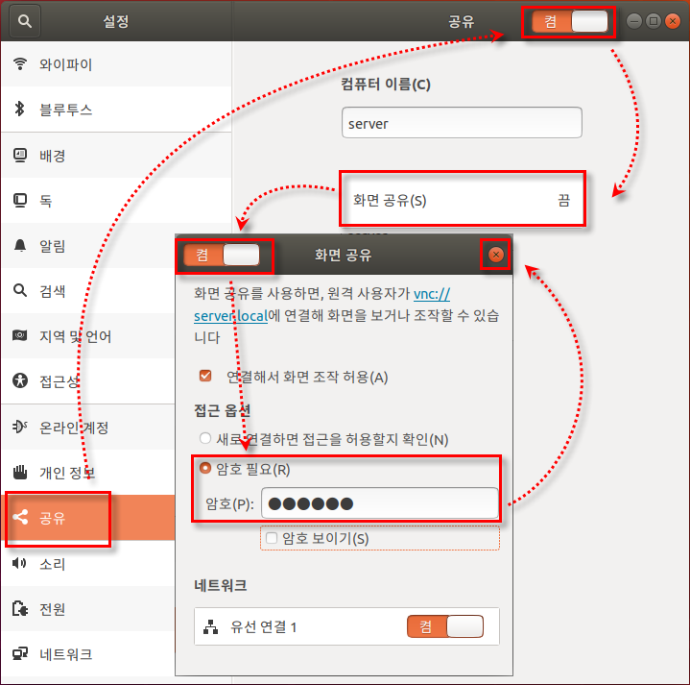
[실습 12-3] VNC 서버 설치하고 사용하기

Slide 31
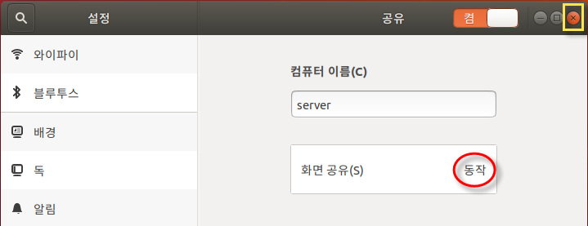
[실습 12-3] VNC 서버 설치하고 사용하기
2-3 <화면 공유>가 ‘동작’으로 바뀜
X를 클릭하여 창 닫기
2-4 apt-get -y install dconf-editor 명령으로 관련 패키지 설치

Slide 32
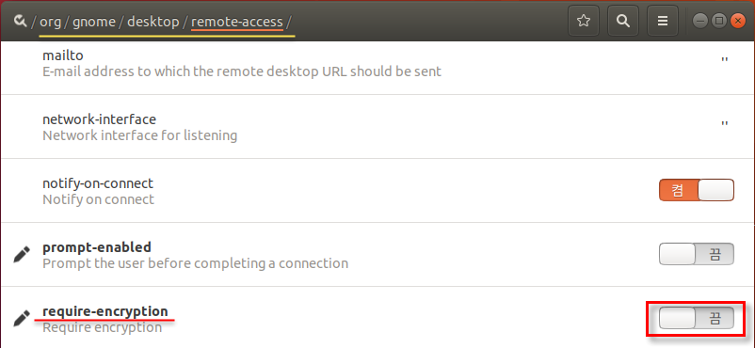
[실습 12-3] VNC 서버 설치하고 사용하기
2-5 dconf-editor 명령 실행, 메시지 창이 나타나면 <주의하겠습니다> 클릭
폴더를 [org]-[gnome]-[desktop]-[remote-access] 차례로 클릭
아래로 스크롤하여 require-encryption을 ‘끔’으로 변경, 오른쪽 위의 X를 클릭해 창 닫기
2-6 ufw allow 5900/tcp 명령으로 방화벽 열기, 5900 포트 허용
2-7 ifconfig ens32 명령으로 Server의 IP 주소 확인

Slide 33
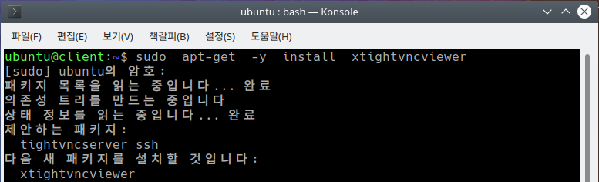
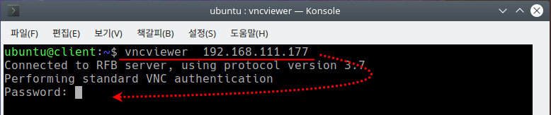
[실습 12-3] VNC 서버 설치하고 사용하기
3. Client에서 Server에 접속하기
3-1 터미널 열기, Client에 VNC 클라이언트 프로그램 설치
sudo apt-get -y install xtightvncviewer 명령을 입력하여 설치
ubuntu의 비밀번호인 ‘ubuntu’ 입력
3-2 vncviewer 서버IP주소 명령을 입력하여 Server에 접속
VNC 서버 전용 비밀번호인 ‘123456’ 입력

Slide 34
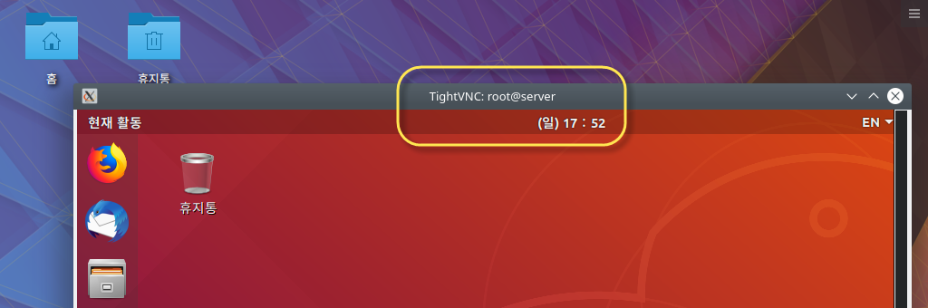
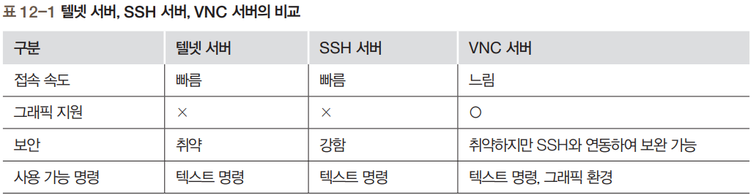
[실습 12-3] VNC 서버 설치하고 사용하기
3-3 X 윈도우 환경에 접속됨, [현재 활동]을 통해 필요한 프로그램 실행 가능

Slide 35
4 vsftpd, proftpd의 설치와 운영
파일 전송 서비스 FTP
File을 주고 받을 수 있는 서버를 운영한다.
FTP를 이용하지 않고도 웹에서 파일 전송이 가능해짐
Server/client 시스템
FTP 프로그램
vsftpd
proftpd

Slide 36
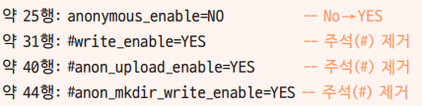
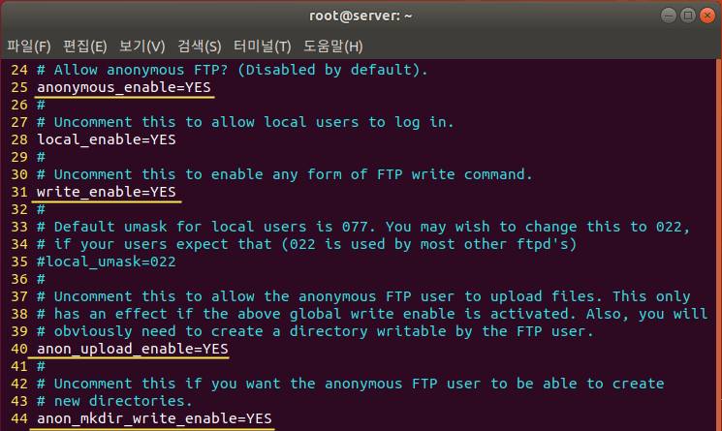
[실습 12-4] vsftpd 설치하고 사용하기
1. vsftpd 패키지 설치하기 : apt-get –y install vsftpd 명령 입력
2. anonymous 사용자의 접속 및 파일 업로드를 허용하도록 설정하기
2-1 vi 에디터로 /etc/vsftpd.conf 파일 열기, anonymous 계정의 권한 변경

Slide 37
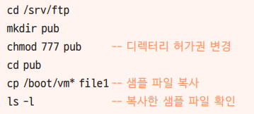
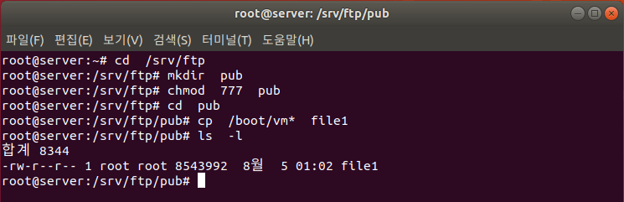
[실습 12-4] vsftpd 설치하고 사용하기
2-2 vsftpd에 anonymous로 접속되는 디렉터리는 /srv/ftp
이 디렉터리 아래에 pub 디렉터리를 만들고 모든 사용자의 읽기, 쓰기 권한 허용

Slide 38
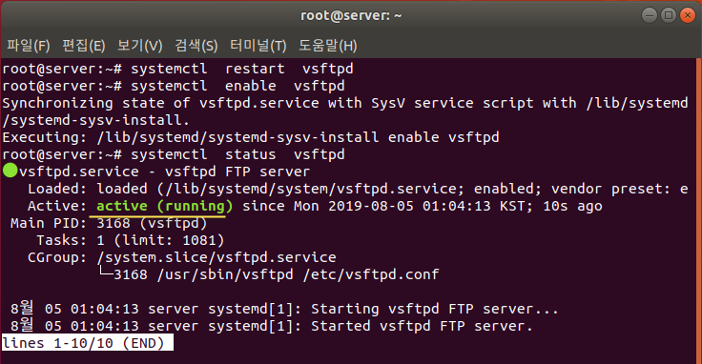
[실습 12-4] vsftpd 설치하고 사용하기
2-3 설정을 변경하였으므로, 재시작
systemctl restart vsftpd, systemctl enable vsftpd, systemctl status vsftpd
2-4 외부에서 FTP 서버에 접근하도록 ufw allow ftp 명령으로 포트 허용
원활한 외부 접속을 허용하기 위해 systemctl stop ufw 명령으로 잠시 방화벽을 끔
2-5 ifconfig ens32 명령으로 서버의 IP 주소 확인

Slide 39
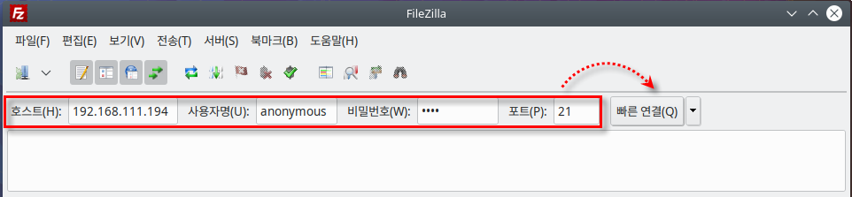
[실습 12-4] vsftpd 설치하고 사용하기
3. Client에서 FTP 서버에 접속하여 파일 다운로드/업로드하기
3-1 sudo apt-get -y install filezilla 명령으로 filezilla 클라이언트 설치
비밀번호는 ‘ubuntu’로 설정
3-2 filezilla 명령으로 파일질라 실행, 접속
호스트에 Server의 IP 주소, 사용자명에 ‘anonymous’, 비밀번호는 임의로, 포트에 ‘21’ 입력
<빠른 연결> 클릭

Slide 40
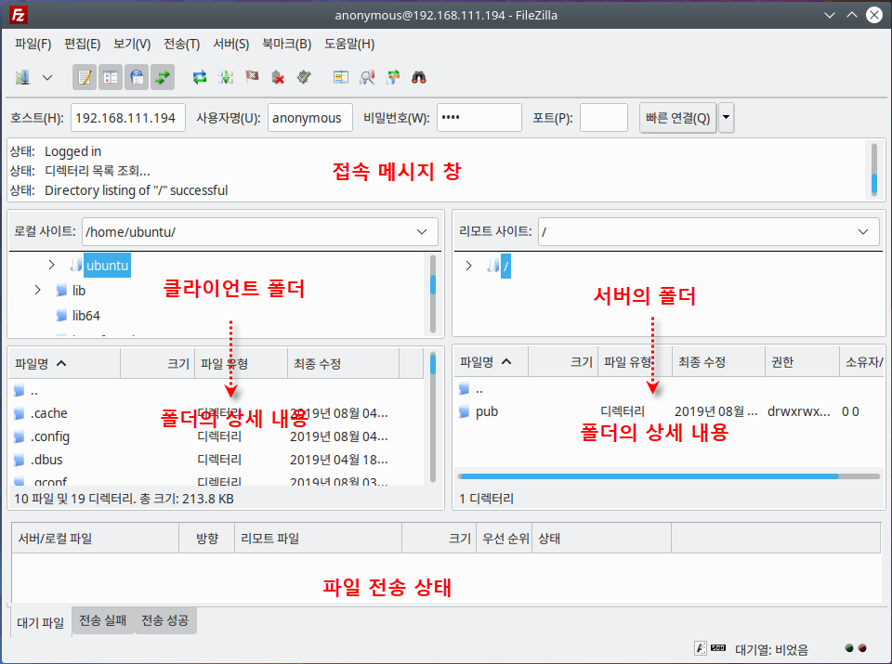
[실습 12-4] vsftpd 설치하고 사용하기
3-3 접속된 상태

Slide 41
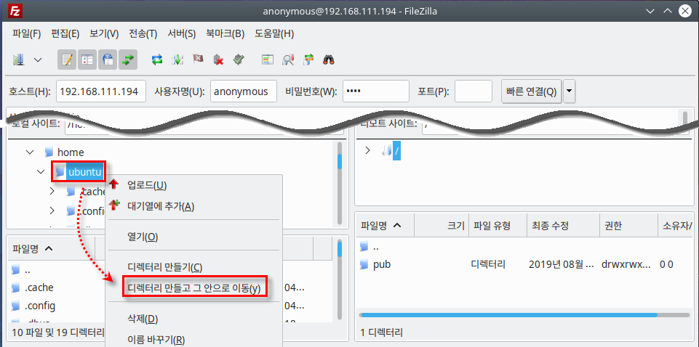
[실습 12-4] vsftpd 설치하고 사용하기
3-4 로컬 사이트 창의 /home/ubuntu 아래에서 마우스 오른쪽 버튼 클릭
[디렉터리 만들고 그 안으로 이동] 선택, /home/ubuntu/download 디렉터리 생성

Slide 42
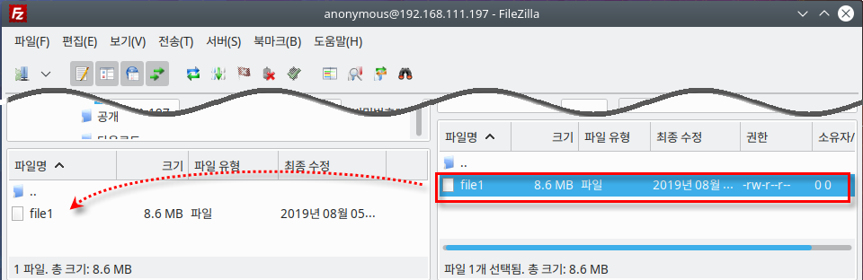
[실습 12-4] vsftpd 설치하고 사용하기
3-5 오른쪽 리모트 사이트에서 /pub 디렉터리 클릭
오른쪽 아래에서 파일을 선택하고 드래그, 왼쪽 창으로 옮기면 다운로드 실행됨
또는 필요한 파일을 마우스 오른쪽 버튼으로 클릭, 바로가기 메뉴에서 [다운로드] 선택

Slide 43
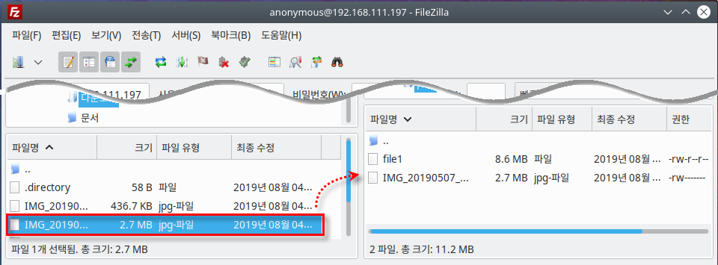
[실습 12-4] vsftpd 설치하고 사용하기
3-6 왼쪽의 로컬 컴퓨터에 있는 적당한 파일을 선택, 오른쪽 창으로 드래그하여 업로드
업로드 확인 후 파일질라 종료

Slide 44
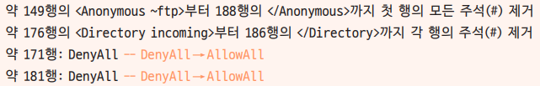
[실습 12-5] proftpd 설치하고 사용하기
1. 가상머신 실행
2. Proftpd 패키지 설치하기
2-1 터미널 열기, apt-get –y install proftpd 명령 입력
3. proftpd 설정 파일 변경하기
3-1 vi 에디터로 설정 파일인 /etc/proftpd/proftpd.conf 열기
anonymous 사용자가 접속하여 파일 업로드, 다운로드할 수 있도록 다음 내용 입력, 저장
vi 에디터에서 행 번호를 표시하고 싶다면 Esc를 누르고 ‘:set number’ 입력

Slide 45
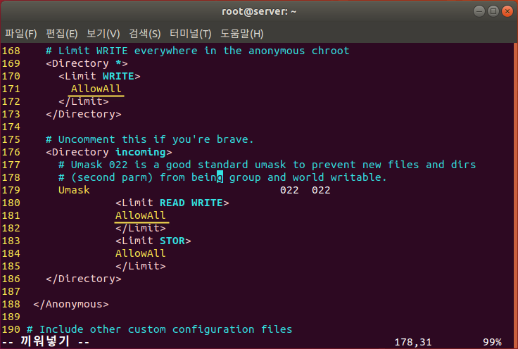
[실습 12-5] proftpd 설치하고 사용하기

Slide 46
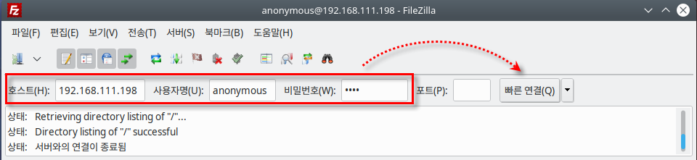
[실습 12-5] proftpd 설치하고 사용하기
3-2 systemctl restart proftpd 명령과 systemctl enable proftpd 명령으로 서비스 시작
3-3 외부에서 FTP 서버에 접근하도록 ufw allow ftp 명령으로 포트 허용
3-4 ifconfig ens32 명령으로 서버의 IP 주소 확인
4. Client 가상머신에서 FTP 서버에 접속하기
4-1 filezilla 명령으로 파일질라 실행, 접속

Slide 47
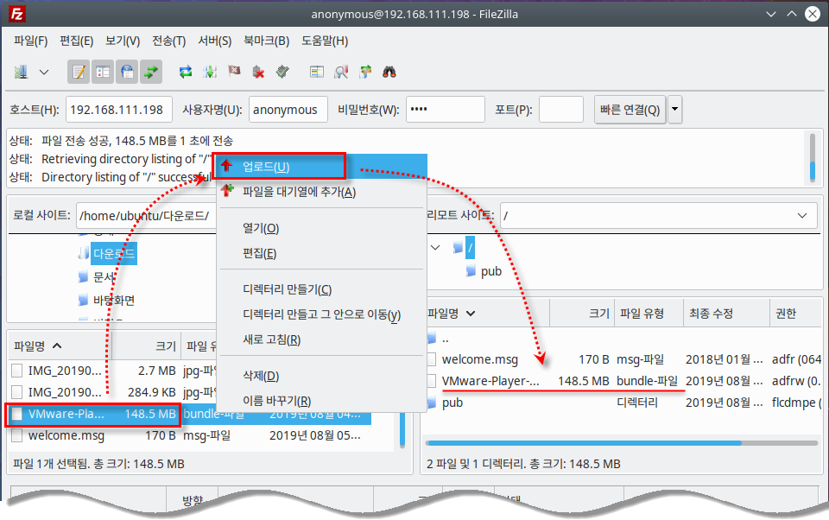
[실습 12-5] proftpd 설치하고 사용하기
4-2 왼쪽에서 적당한 파일을 선택, 마우스 오른쪽 버튼을 클릭하여 [업로드] 선택

Slide 48
[실습]
Netstat –ntlp
Ftp 서버 Port 번호 변경 가능
https://ellordnet.tistory.com/108
포트번호 변경하고,
Systemctl restart ftp
Netstat –ntlp 해서 해당 port로 열려있는지 확인

